Slide 1
Gezamenlijke besluitvorming: waarom zou je het toepassen?
Een workshop voor aios

Slide 2
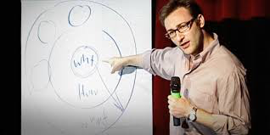
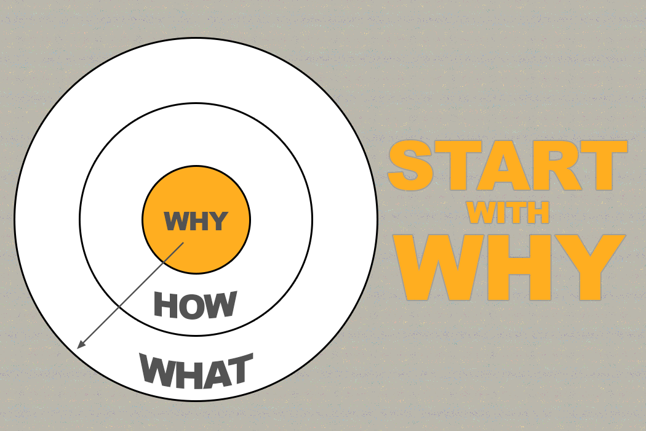
Gezamenlijke besluitvorming
‘Start with the why’
Notes:
In de meest bekeken TED talk ‘ever’ laat Simon Sinek zien dat mensen vooral overtuigd raken door de vraag ‘waarom’: ‘waarom pas ik SDM toe, in dit verband. En ‘waarom’ zou ik dat moeten doen.
https://www.ted.com/talks/simon_sinek_how_great_leaders_inspire_action?language=nl
Eventueel een stuk hiervan bekijken met de groep.

Slide 3
Dank u dokter = een tevreden patiënt ?
Notes:
Dit is een belangrijk inzicht dat naar voren komt vanuit de eigen ervaringen van aios in deze workshop. Veel aios bleken ontevreden over de uitkomst van het beslissingsproces maar lieten dat niet merken of weten. Zou hetzelfde voor onze patiënten kunnen gelden?

Slide 4
Andere mogelijke onderdelen workshop:
Blokje theorie (wat is SDM)
Lagerhuisdebat: waarom zou je het wel/niet doen?
Bekijken filmpje ‘begin een goed gesprek’
Discussie: wat motiveert je nu om het toe te passen en wat houdt je nog tegen?
Notes:
1 Zie bouwsteen: WDM wat is het?
2: Bedenk prikkelende vragen aansluitend op levende vooroordelen, bijv. ‘het kost erg veel tijd’, ‘veel patiënten willen dit niet’ etc.
3:https://www.demedischspecialist.nl/onderwerp/hulpmiddelen-samen-beslissen
Hier staan enkele filmpjes van doktersen patienten met elk hun eigen dilemma’s in de voorbereiding van het consult. ‘twee werelden die elkaar ontmoeten’
4: Aios cijfer laten geven in welke mate ze na afloop gemotieerd zijn en op een lijn van 0-10 in de ruimte zetten. Bespreken wat hen daar brengt, waarom niet lager? En wat is nodig om 1 stapje hoger te komen?

